Slide 1
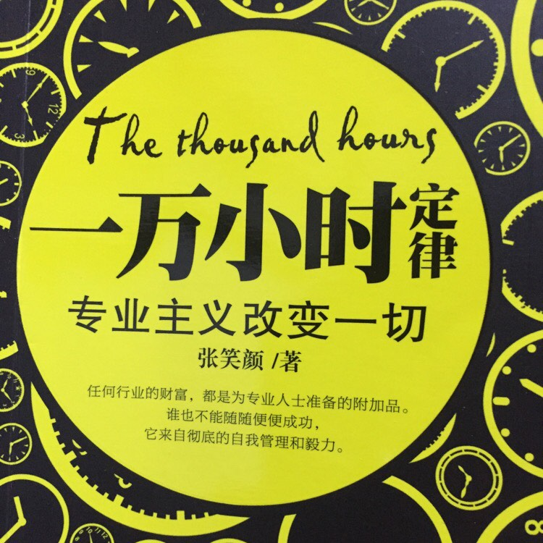

AEM WEEKEND SHARING
AEM周末分享
第 237 期
人人都在说的
“一万小时定律”
到底靠不靠谱？

Slide 2

AEM WEEKEND SHARING
作家格拉德威尔在《异类》一书中指出：“人们眼中的天才之所以卓越非凡，并非天资超人一等，而是付出了持续不断的努力。1万小时的锤炼是任何人从平凡变成超凡的必要条件。”

Slide 3
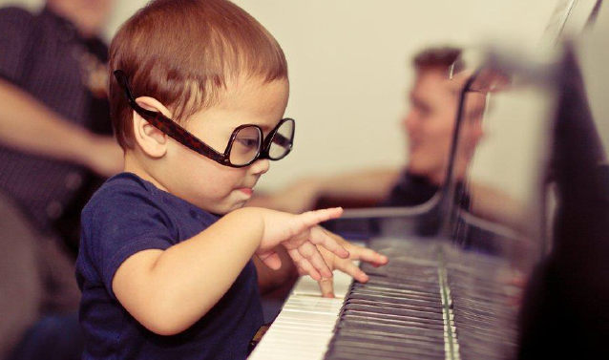
AEM WEEKEND SHARING
音乐神童莫扎特在6岁生日之前，他的音乐家父亲已经指导他练习了3500个小时。到他21岁写出最脍炙人口的第九号协奏曲时，他已经练习了超过10000小时。
象棋神童鲍比·菲舍尔，17岁就奇迹般奠定了大师地位，但在这之前他也投入了10年时间的艰苦训练。

Slide 4

AEM WEEKEND SHARING
可是，在某个领域工作超过10000小时，就一定能在该领域成为专家吗？并不是这样的，试想你每天上下班都开车，开10年，能成为秋名山车神吗？
真正决定你是否能成为专家的并不是做工作10000小时，而是10000小时的刻意训练。

Slide 5
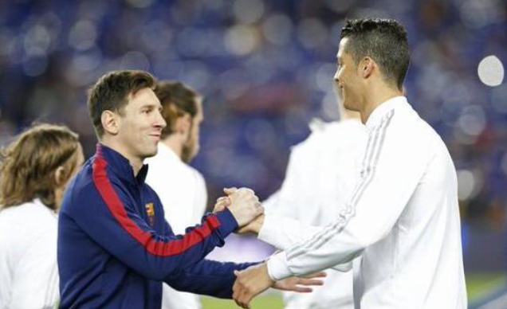
AEM WEEKEND SHARING
足球爱好者只不过是享受踢球的过程，普通的足球运动员只不过是例行惯事地训练和参加比赛，而顶尖的足球运动员却不断地发现现有能力的不足，并且不断挑战并练习高难度的动作。
而这种长期的刻意练习，真正决定了顶尖大师和一般职员的差距。

Slide 6
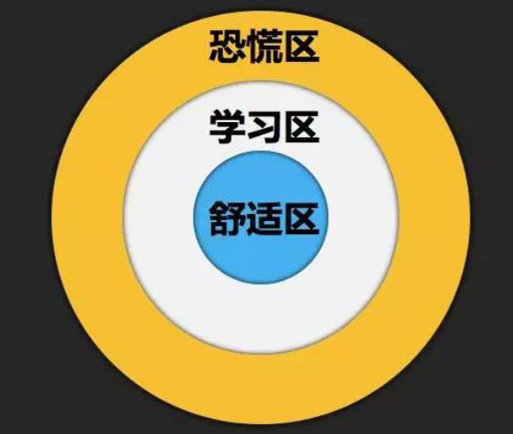
AEM WEEKEND SHARING
人在面临任务的时候，心理上有3个区域：舒适区—做能力范围内的事情；学习区—稍微高出能力范围；恐慌区—远超现有能力范围。而刻意练习，就是想办法更多地让自己停留在【学习区】，想办法寻找难度高出现有水平的工作，或者使用自己仍然不熟练的技巧。而长时间停留在舒适区，能力基本上很难成长。

Slide 7

AEM WEEKEND SHARING
为什么通往杰出和卓越成就的道路非常明确（比如使用刻意练习），但是只有少数人选择这样走下去？因为大多数方法，都与我们的本能相违背——比如大脑会自动把熟练工作归到『自动完成』，而不是继续刻意提高。

Slide 8
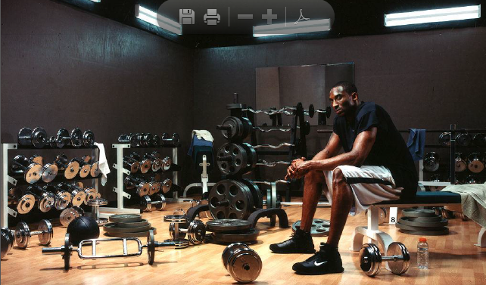
AEM WEEKEND SHARING
10000小时的刻意练习，就意味着你经常无法轻松地完成工作、无法轻松地读书，意味着你高度集中精力，意味着你需要不停地思考、总结、反馈，并且做自己不习惯、不舒服和反直觉的事情。
刻意练习是成为顶尖专家的必要条件，如果你做的事情和上面讲的没有关系，你就永远也成为不了顶尖专家——不论你有多大天赋、多久的经验和多大的梦想。

Slide 9

AEM WEEKEND SHARING
但是一旦你长时间至少在一个领域进行了刻意练习，你最终取得的成果将是非常巨大的，其中包括：
•碾压并且秒杀你的大部分同行
•远超同龄人的远见卓识
•不断接近的伟大成就
•……

Slide 10

AEM WEEKEND SHARING
周末愉快！
共创 共进 共赢 共享
AEM科技人力资源部

